Slide 1
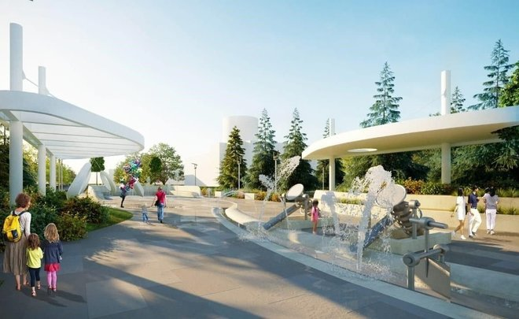
Креативне перетворення м. Сєвєродонецьк: робочий план
19 серпня 2021 року

Slide 2
Робочий план (у співпраці з експертами проєкту)
липень - вересень 2021 р.
визначення проблемних питань у сфері благоустрою та організації міського простору, формування пропозицій щодо їх вирішення
липень - жовтень 2021 р.
збір інформації та підготовка основних ідей щодо створення креативного простору у м. Сєвєродонецьк
вересень - листопад 2021 р.
розробка Концепції креативного перетворення м. Сєвєродонецьк в унікальний урбаністичний артоб’єкт
вересень - листопад 2021 р.
проведення робочих зустрічей із напрацювання урбаністичних, арт- та дизайн-рішень
жовтень 2021 р. - березень 2022 р.
підготовка Каталогу урбаністичних, арт- та дизайн-рішень
квітень – травень 2022 р.
презентація Каталогу урбаністичних, арт- та дизайн-рішень широкому загалу

